Slide 1
PTE＆TLB练习
李佩轩 kito@pku.edu.cn

Slide 2
18年期末第五题
在进行地址翻译的过程中，操作系统需要借助页表(Page Table) 的帮助。考虑一个32位的系统，页大小是4KB，页表项(Page Table Entry)大小是4字节(Byte)，如果不使用多级页表，常驻内存的页表一共需要几页？

Slide 3
18年期末第五题
在进行地址翻译的过程中，操作系统需要借助页表(Page Table) 的帮助。考虑一个32位的系统，页大小是4KB，页表项(Page Table Entry)大小是4字节(Byte)，如果不使用多级页表，常驻内存的页表一共需要1024页。
考察计算PTE数量。如果总地址长度为l，一页的大小为2^b，则PTE数量为2^(l-b)。如果PTE的大小为2^t，则一页可以存2^(b-t)个PTE。因此可知一共需要2^(l-b) / 2^(b-t) = 2^(l + t – 2b)页来存PTE。
对于本题，l = 32, t = 2, b = 12。

Slide 4
VP0 | 已分配页
…
VP1023
VP1024
…
VP2047
GAP | 未分配页
1023 unallocated pages
VP 10239 | 已分配页
VP10240
…
VP11263
考虑下图已经显示的物理
内存分配情况，在二级页表
的情况下，已经显示的区域
的页表需要占据几页？

Slide 5
VP0 | 已分配页
…
VP1023
VP1024
…
VP2047
GAP | 未分配页
1023 unallocated pages
VP 10239 | 已分配页
VP10240
…
VP11263
考虑下图已经显示的物理
内存分配情况，在二级页表
的情况下，已经显示的区域
的页表需要占据几页？
5
坑点在于VP必须是连续的
1024个页面，因此VP10239
和VP10240的PTE不在同一页.
此外还有一级页表常驻。

Slide 6
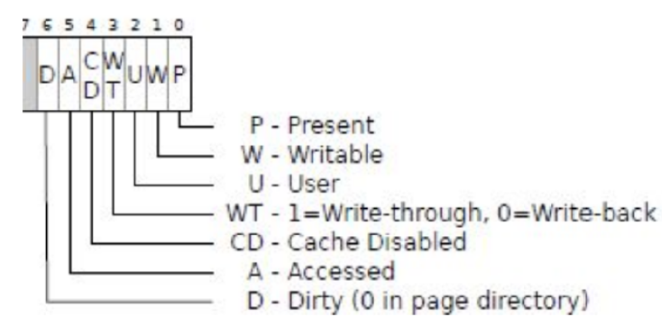
IA32体系采用小端法和二级页表。其中两级页表大小相同，页大小均为4KB，结构也相同。TLB采用直接映射。TLB和页表每一项的后7位含义如下图所示。为了简便起见，假设TLB的页表每一项的后8~12位都是0且不会被改变。注意后7位值为27则表示可读写。

Slide 7
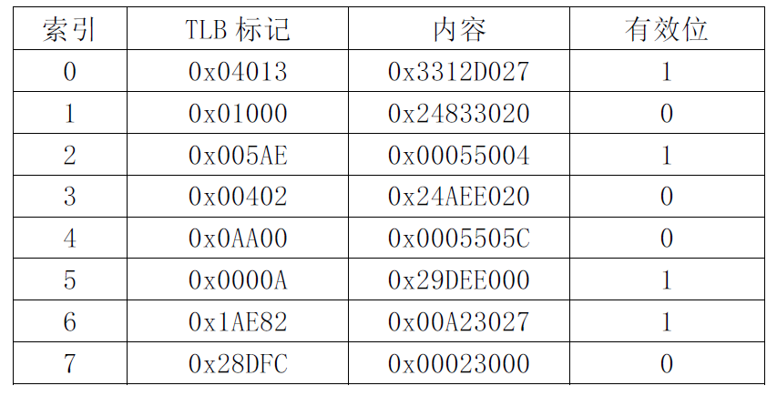
某一时刻的TLB内容：

Slide 8
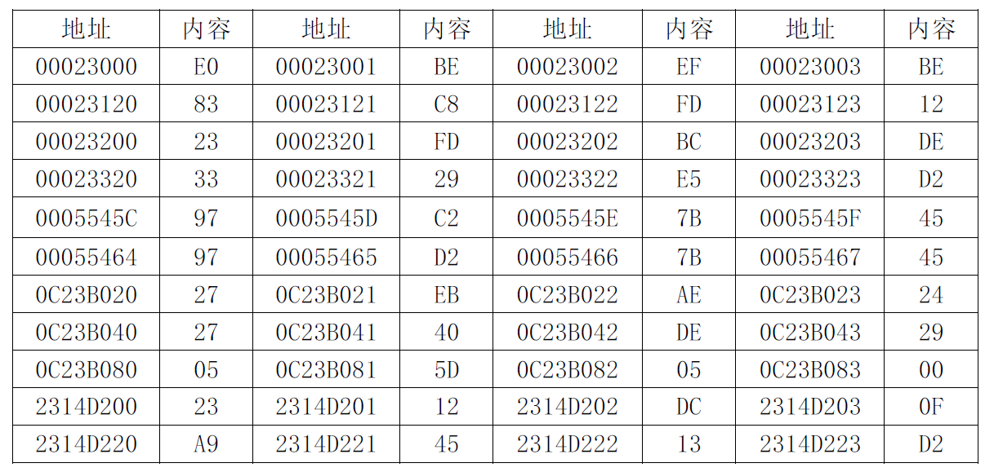
内存：

Slide 9
一级页表的基地址为0x0C23B000
先后两次访存（访存位置已经缓存在cache），分析完成写之后的状态：
第一次向0xD7416560写入内容，TLB索引为？完成写之后该项TLB内容为？二级页表项地址为？物理地址为？
第二次向0x0401369B写入内容，TLB索引为？完成写之后该项TLB内容为？二级页表项地址为？物理地址为？
（如果不需要某次访问信息或者缺少所需信息，填’/’）

Slide 10
一级页表的基地址为0x0C23B000
先后两次访存（访存位置已经缓存在cache），分析完成写之后的状态：
第一次向0xD7416560写入内容，TLB索引为6 完成写之后该项TLB内容为0x00A23067 ，二级页表项地址为/物理地址为0x00A23560
第二次向0x0401369B写入内容，TLB索引为3 完成写之后该项TLB内容为0x00BA4067，二级页表项地址为0x29DE404C，物理地址为0x00BA469B。
（如果不需要某次访问信息或者缺少所需信息，填’/’）

Slide 11
纸老虎题。
先将地址拆成二进制，取出VPN，然后拆成TLBtag和TLBindex，去TLB中取值。如果找到了，则取出PPN。（注意去掉末尾12位标记位）
如果找不到则把VPN拆成两部分，通过一级页表基地址计算二级页表基地址，在计算PTE地址，得到PPN。
本题一个坑点在于末尾12位中有一位是dirtybit，如果对这个页进行写，需要把dirtybit设成1。（因为题目强调了所访问内存都已经缓存到了cache）
做题时保持细心，管理好草稿纸。

Slide 12
#include <stdio.h>
#include <sys/wait.h>
#include <unistd.h>
#define N 4
int main () {
volatile int pid, cnt = 1;
for(int i = 0; i < N; ++i)
if((pid = fork()) > 0)
cnt++;
while(wait (NULL) > 0);
return 0;
}
· 整个操作过程中，变量cnt的最大值为？
· 假设所有数据都已经存在内存中，pid和cnt在同一个物理页，从第一个进程执行for语句开始，此过程对cnt的操作至少会导致页表中？次虚拟页对应的物理页被修改。

Slide 13
#include <stdio.h>
#include <sys/wait.h>
#include <unistd.h>
#define N 4
int main () {
volatile int pid, cnt = 1;
for(int i = 0; i < N; ++i)
if((pid = fork()) > 0)
cnt++;
while(wait (NULL) > 0);
return 0;
}
· 整个操作过程中，变量cnt的最大值为5
· 假设所有数据都已经存在内存中，pid和cnt在同一个物理页，从第一个进程执行for语句开始，此过程对cnt的操作至少会导致页表中15次虚拟页对应的物理页被修改。
考点在于进程图。

Slide 14
question?

